Slide 1

Условные конструкции.
Логический тип данных.

Slide 2

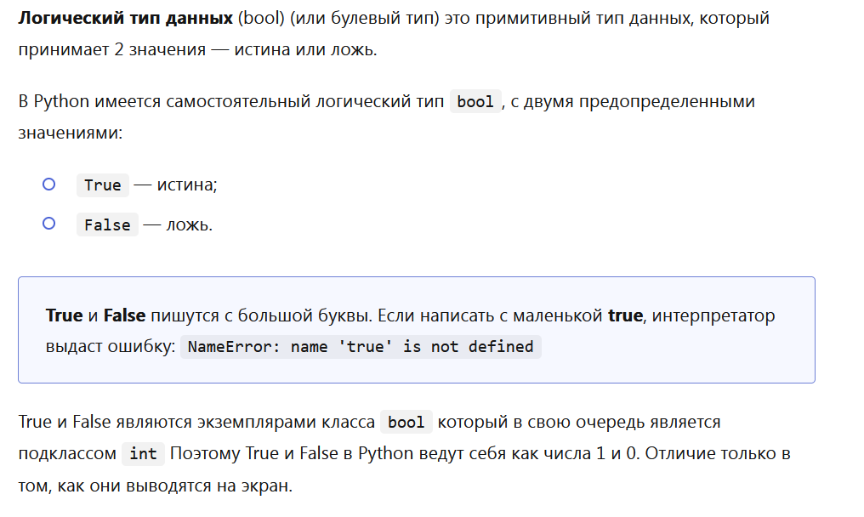

Slide 3
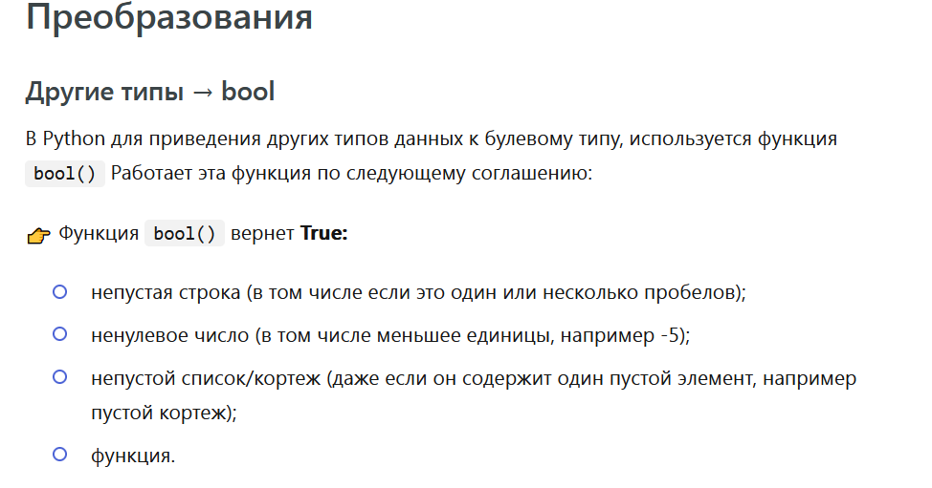
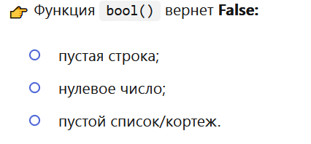

Slide 4
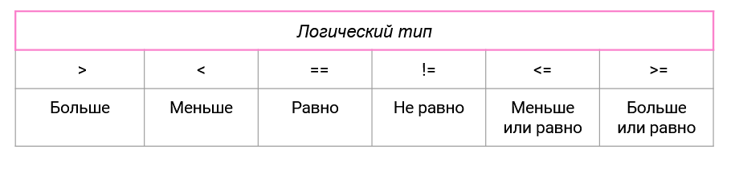

Slide 5
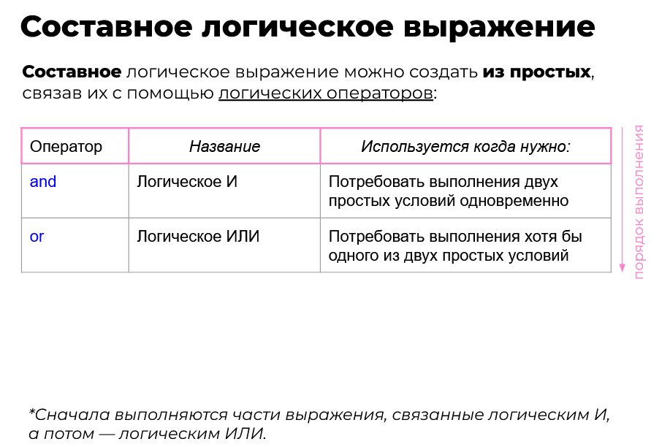

Slide 6
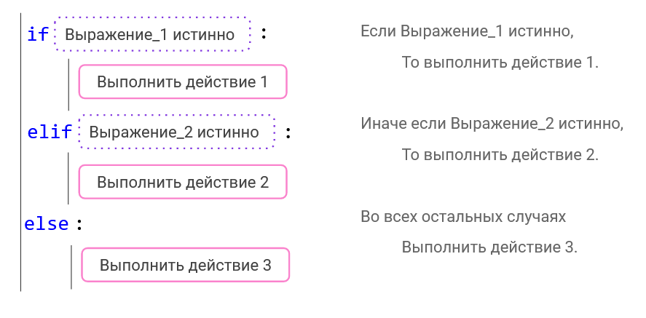

Slide 7

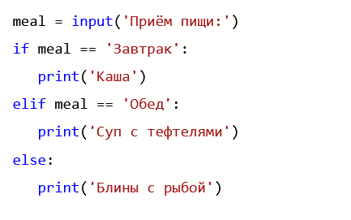

Slide 8
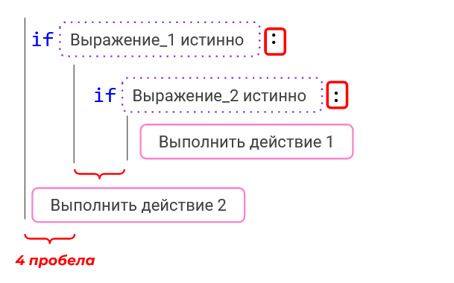

Slide 9
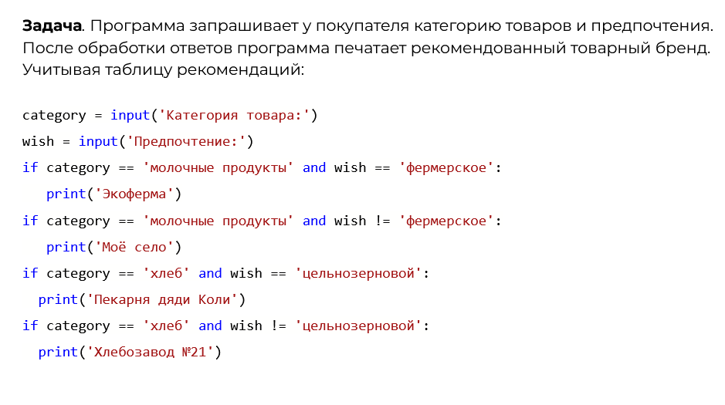

Slide 10
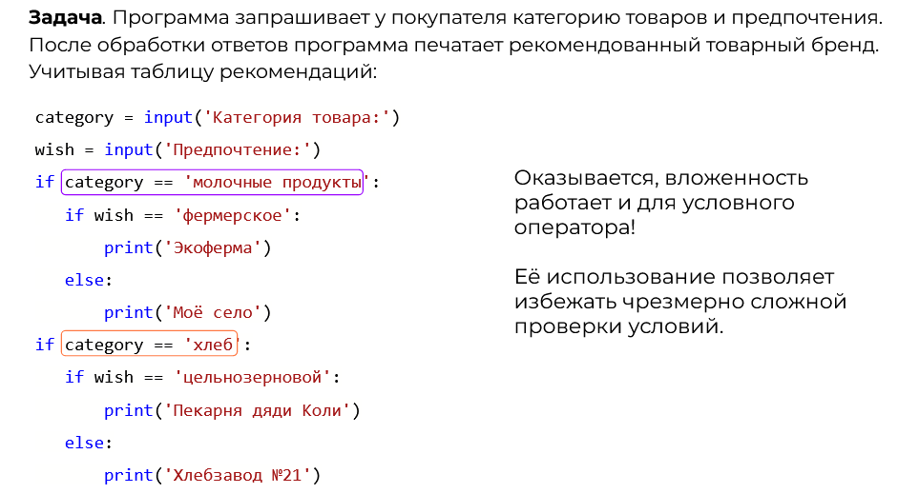

Slide 11
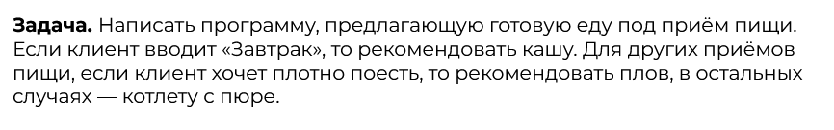
Задача «Счастливые часы» в магазине “Долголетие”. Написать программу, запрашивающую ввод суммы к оплате и текущий час. Если товары покупаются с 10 до 12 часов, сумма уменьшается в 2 раза. Если с 20 до 22 часов — в 4 раза. Часы работы «Долголетия»: с 8 до 22.
Задача “Новая акция” в магазине “Долголетие”:
Если на кассе пробиваются три товара по возрастанию цен (25, 100, 310), то выводится "Акция!", а сумма к оплате делится пополам.
2. Если на кассе пробиваются три товара по убыванию цен (2500, 400, 50), то выводится "Акция!", а сумма к оплате делится на 3.
Во всех остальных случаях сообщение "Акция!" не выводится. Покупатель видит только надпись "К оплате:" Напиши программу, считающую сумму к оплате.

Slide 12
Рекомендации товаров:
Программа должна:
Запрашивать категорию товара.
Если покупатель ввёл "продукты", то запросить ввод цены.
2.1 Если цена до 100 руб, то вывести "Попробуйте нашу выпечку!"
2.2 Если цена от 100 руб (включительно) до 500, то вывести "Как насчёт орехов в шоколаде?"
2.3 Если цена от 500 руб (включительно), то вывести "Попробуйте экзотические фрукты!"
3. Для всех остальных категорий сразу вывести: "Загляните в товары для дома!"
Задача 5*: Число делится на 6 при соблюдении 2 условий:
1 – последняя его цифра четная
2 – сумма всех его чисел делится на 3
Напишите программу проверяющую делится ли число на 6.
Запрещается банальная проверка: число % 6 == 0.

